Slide 1
Pruebas y Documentación en Spring Boot
Spring Boot
EduTech Innovators SPA

Slide 2
Equipo de Trabajo:
Seccion: DSY1103 - 011D
Docente: Eduardo Baeza
Grupo Nº: 2
Integrantes:
Jonathan Larraguibel
Daniel Morales
Danae Miranda

Slide 3
Diagrama de Arquitectura Modular

Slide 4
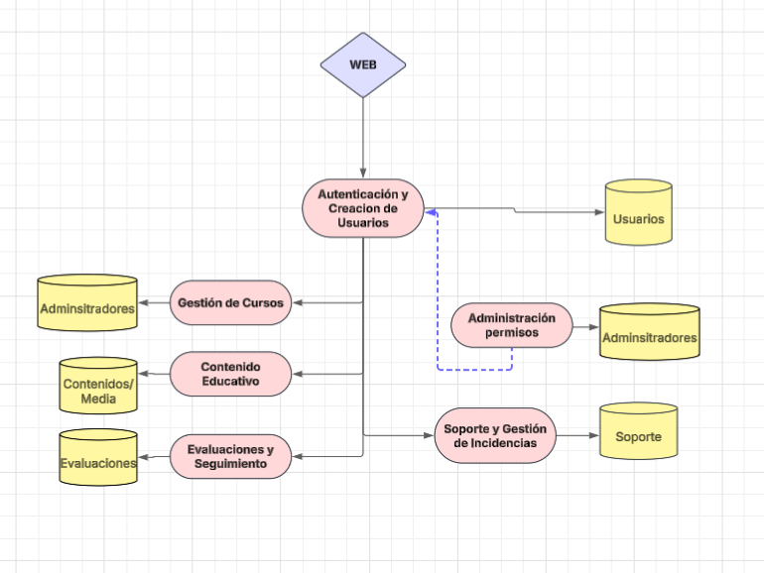

Slide 5
Herramientas y Frameworks Utilizados
1

Slide 6
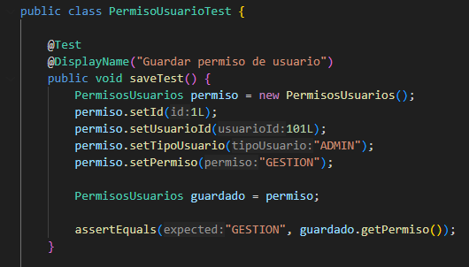
JUnit 5: Estructura clara para validar métodos como save() o findById() de forma modular.
Mockito: Simulación de repositorios con @Mock para pruebas sin base de datos real.
Spring Boot Test: Facilita el contexto de prueba realista con @SpringBootTest.
Aplicación:
Se probaron servicios (ServiceImpl) de cada microservicio, con casos exitosos y fallidos, aislando lógica y controlando datos.
Aporte a la calidad:
✓ Prevención de errores
✓ Código desacoplado y seguro
✓ Alta mantenibilidad del backend

Slide 7
Desarrollo de pruebas unitarias
2

Slide 8
El propósito de estas pruebas es verificar que la clase ‘Evaluacion’ funcione correctamente.
Se testearon métodos como:
saveTest()→ Guarda una evaluación y valida sus atributos.
findAllTest()→ Simula una lista de objetos Evaluación y valida la cantidad de Evaluaciones.
findByIdTest()→ Busca una evaluación por ID.
deleteTest() → Simula la eliminación de una evaluación.
Validación de resultados con asserts:
*assertEquals(): compara valores esperados.
*assertTrue(): verifica condiciones booleanas.
*No se utilizó Mockito, ya que no se requiere simular repositorios o servicios externos.

Slide 9
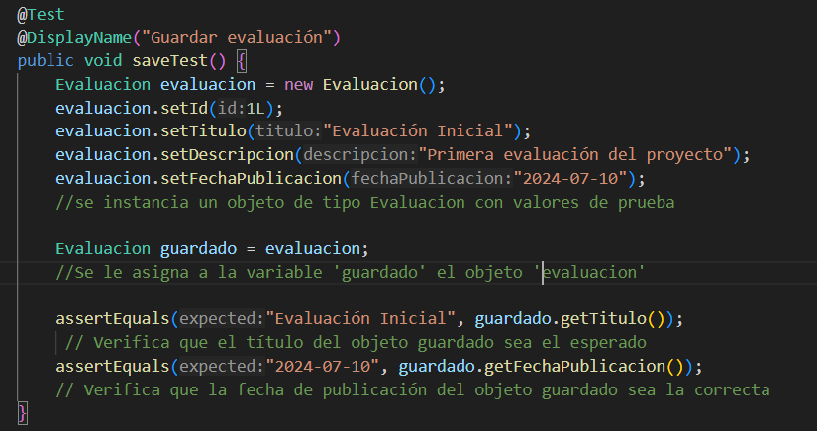

Slide 10
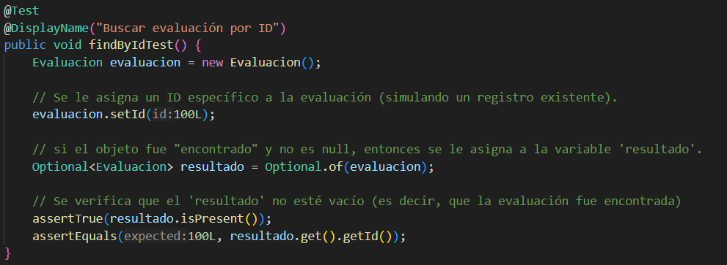
Las pruebas se desarrollaron desde etapas tempranas, facilitando la detección de errores y la cobertura funcional del sistema.

Slide 11
Desarrollo de pruebas Integradas
3

Slide 12
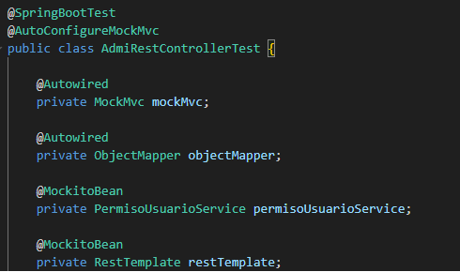
En este proyecto, usamos Spring Boot Test y MockMvc para lanzar el contexto de Spring y simular llamadas HTTP a los endpoints REST.
Esto nos permite comprobar que las rutas, validaciones y respuestas de la API funcionan correctamente, sin necesidad de desplegar la aplicación en un servidor real.
Aunque queremos probar la integración del controlador con el framework, no queremos depender de la base de datos ni de servicios externos.
Por eso, usamos Mockito para crear objetos simulados (mocks) de los servicios y dependencias, como PermisoUsuarioService y RestTemplate.
Esto nos permite controlar el comportamiento de estas dependencias y centrarnos en probar la lógica del controlador y la respuesta HTTP.

Slide 13
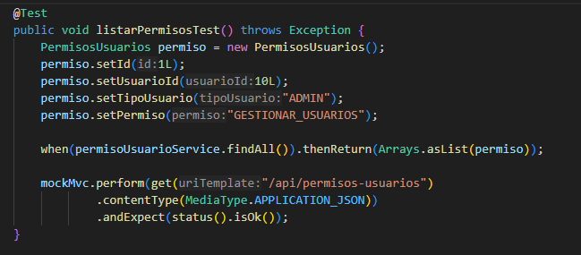
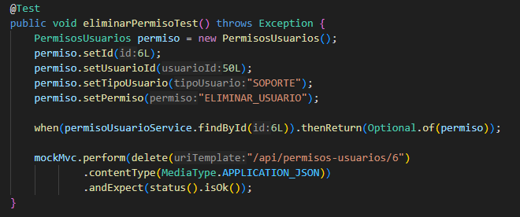

Slide 14
Documentación con OpenAPI (Swagger)
4

Slide 15
Framework usado: Springdoc OpenAPI + Swagger UI
Para este proyecto basado en Spring Boot, se utilizó el framework Springdoc OpenAPI junto a Swagger UI, que permite:
Generar automáticamente la documentación a partir del código y anotaciones.
Exponer una interfaz web interactiva para probar los endpoints en tiempo real.
Cada microservicio expone su documentación de Swagger en:
http://localhost:PORT/swagger-ui.html
Ejemplos:
Microservicio de Usuarios → http://localhost:8081/swagger-ui.html
Microservicio de Cursos → http://localhost:8082/swagger-ui.html
Microservicio de Soporte → http://localhost:8083/swagger-ui.html
Microservicio de Evaluaciones → http://localhost:8084/swagger-ui.html

Slide 16
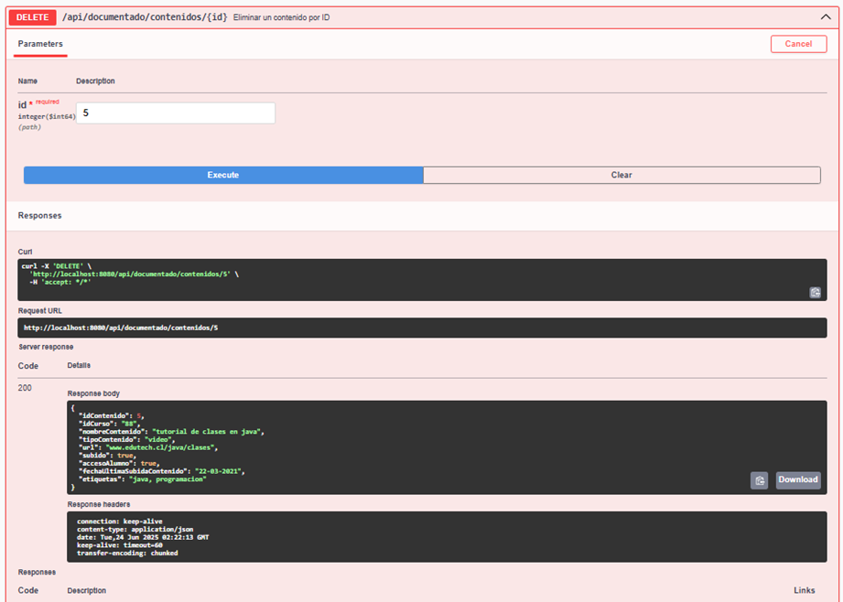
Contenido documentado para cada servicio

Slide 17
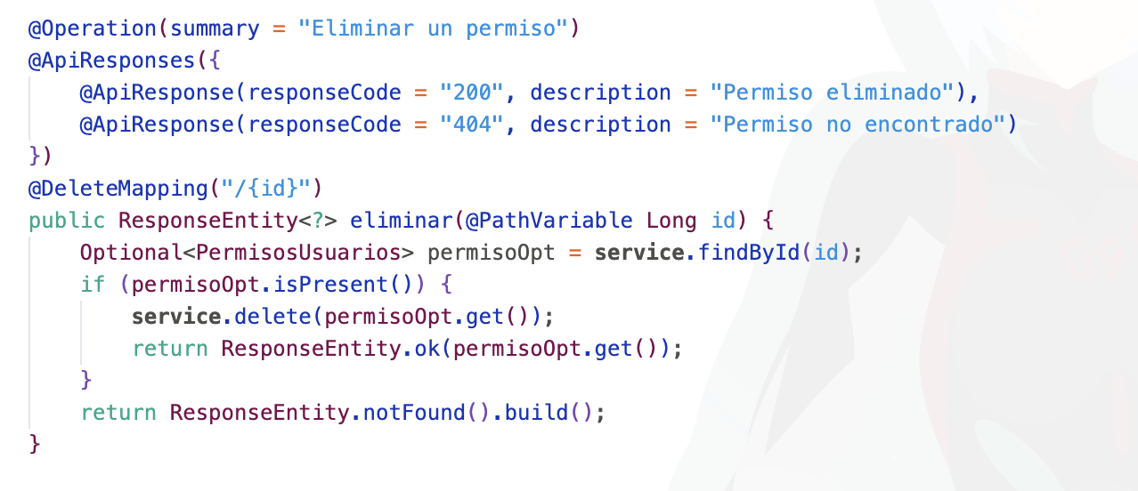
Contenido documentado para cada servicio
Para cada microservicio, se documentaron:
• Endpoints REST (@GetMapping, @PostMapping, etc.)
• Parámetros de entrada (@PathVariable, @RequestBody)
• Modelos de datos (@Schema, @ApiModelProperty)
• Códigos de respuesta HTTP (@ApiResponse)

Slide 18
Github
4

Slide 19
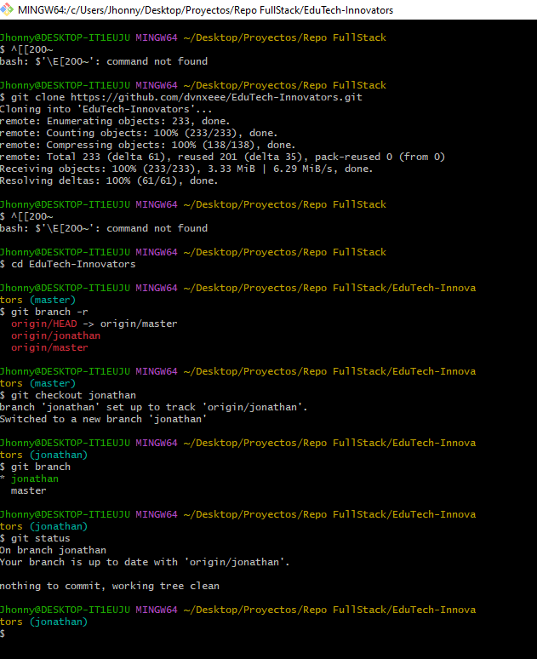
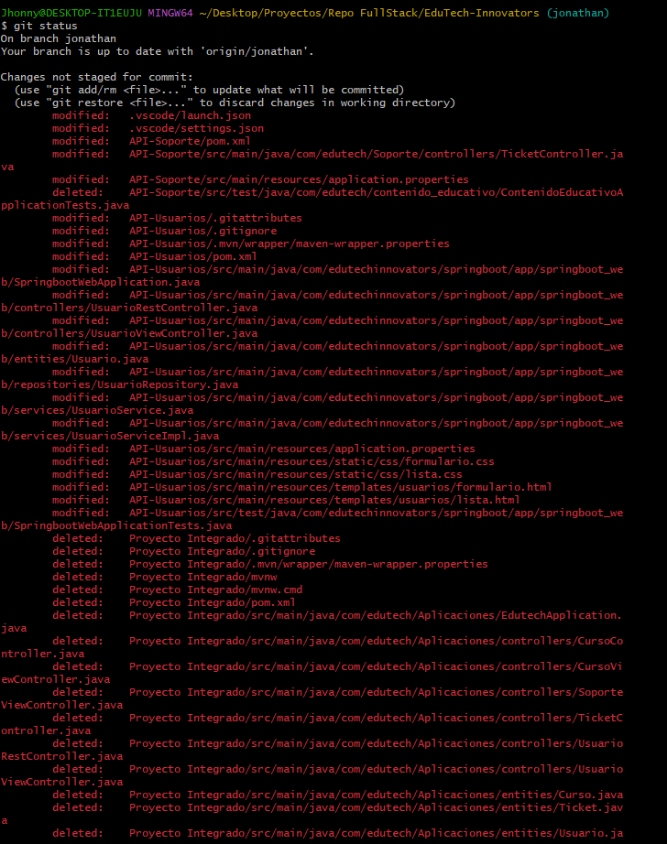

Slide 20
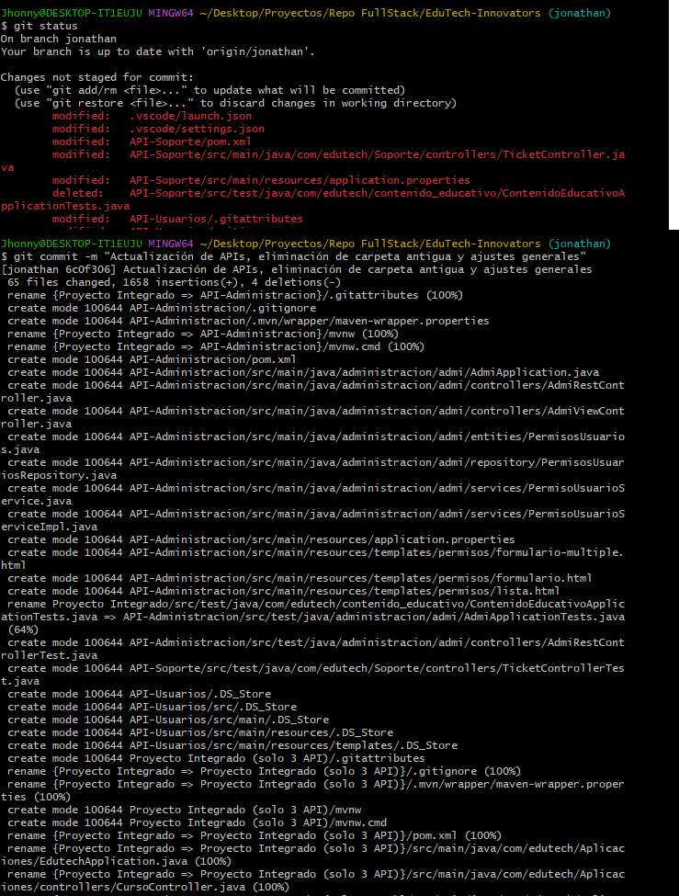
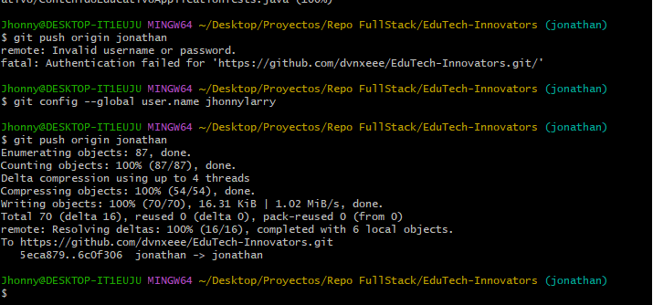

Slide 21
Conclusion

Slide 22
El desarrollo del proyecto EduTech Innovators marcó una experiencia integral en la construcción de un sistema educativo modular, estructurado bajo una arquitectura de microservicios y utilizando herramientas modernas como Spring Boot, JUnit, Mockito y GitHub. A través de un enfoque colaborativo y metodologías de pruebas robustas, logramos implementar APIs funcionales, seguras y mantenibles, cumpliendo con los estándares de calidad exigidos en entornos productivos.
La integración de pruebas unitarias e integración, junto con la documentación técnica y el uso adecuado del control de versiones, fortaleció nuestras competencias en ingeniería de software y consolidó una base sólida para futuros desarrollos escalables. Este proyecto no solo permitió aplicar los conocimientos adquiridos en el área de desarrollo full stack, sino también nos preparó para enfrentar desafíos reales en equipos de trabajo distribuidos, asegurando buenas prácticas y una mentalidad orientada a la mejora continua.

